Slide 1

Livret d’accueil
Nouvel arrivant municipal
Audrey ANDRE
Secrétariat Général

Slide 2
SOMMAIRE
Bienvenue à VANDŒUVRE-LES-NANCY ………….…………………………………………..1
L’édito du Maire …………………………………………………………………………………………….…..a
La Mairie et son organisation ………………………………………………………………………...….b
Les structures municipales …………………………….……………………………….………..……....c
Etre employé à VANDŒUVRE-LES-NANCY …………………………………………………..2
Vos droits et avantages ………………………………………………………………………...…….…….a
Vos devoirs et obligations ………………………………………………………………………………….b
Règlement intérieur du personnel……………………….………………………………..…..…......c
Prévention et sécurité………………………………………………….…………………………………....d
Organisations paritaires et sociales………………………………………………………………..….e
La Vie & la Ville de VANDŒUVRE-LES-NANCY ………………………………..…………...3
Les espaces verts et naturels………….…………………………………………….…………….….....a
Les partenaires de la Ville...………….…………..………………………………..……………….…..…b
Les structures d’accueil municipales et éducatives ….…………………….…………...……..c
Bon à savoir………….………….…………………………..…………………………………………...4

Slide 3
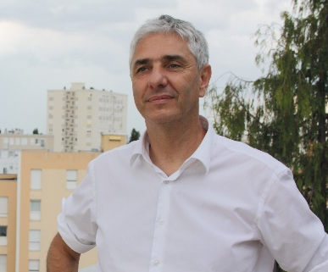
1. Bienvenue à Vandœuvre-lès-Nancy !
a. L’édito du Maire
Madame, Monsieur,
Vous venez d’intégrer les effectifs de la Commune de Vandœuvre-lès-Nancy et je tenais à vous en féliciter.
Au sein d’une Métropole dynamique, à proximité immédiate de Nancy et de son centre-ville historique, Vandoeuvre est une ville cosmopolite, à forte identité, une ville qui rayonne bien au-delà des frontières communales à travers ses nombreuses infrastructures (parc des expositions, CHRU de Brabois, Universités…) ; une ville qui fonde son développement à la fois sur l’innovation (innovation des pratiques, des projets, des partenariats…), le bien-être et l’amélioration du cadre de vie (respect de l’environnement, urbanisation maîtrisée, épanouissement à tous les âges de la vie à travers la culture, le sport, les loisirs, la connaissance…) et sur la concertation permanente avec l’ensemble des forces vives (citoyens, associations, partenaires privés…).
En tant qu’acteur d’un service public local fortement plébiscité par les habitants, vous participez désormais à un projet global qui vise à toujours répondre au mieux aux attentes de la population et à relever les défis de la mutation urbaine.
Bienvenue à vous et merci de votre engagement au service de Vandoeuvre et de ses habitants !
La Ville de Vandœuvre-lès-Nancy, c’est plus de 650 agents répartis sur l’ensemble du territoire, de l’hôtel de ville au centre technique municipal, en passant par les 17 écoles, certains services municipaux excentrés, une médiathèque, une ludothèque, des crèches, une école de musique, un parc des sports, au service de la population et bien plus encore.
Ce livret d’accueil se veut principalement dématérialisé. En effet, la municipalité de Vandœuvre-lès-Nancy souhaite réduire au maximum son empreinte carbone et ses impressions.
Ainsi, vous allez trouver des liens vers les différents supports utilisés par la Commune. C’est également la garantie d’avoir toujours des informations actualisées !

Slide 4

La première des choses à faire
Pour bien débuter votre intégration, il serait intéressant de commencer par-là :
1. Assurez-vous que votre responsable hiérarchique vous a bien remis un badge à votre nom. Cette carte atteste que vous travaillez pour les services de la Ville et vous servira à accéder aux divers bâtiments communaux. C’est également grâce à elle que vous pourrez badger et débadger durant vos journées de travail (sauf profil spécifiques).
2. Vous pouvez également demander un badge pour les machines à café, auprès du secrétariat général, situé au 3eme étage de la mairie.
3. Normalement, tous vos accès ont été demandés à la Direction des Systèmes Informatiques (DSI) de la Métropole en amont de votre arrivée (matériel informatique, session, téléphone fixe, adresse mail,..). Le lien ci-après vous donnera quelques informations pour vous connecter à votre session et à la messagerie !
\\SFIC3\VAN_Commun\_DSIT\Nouvel arrivant
Afin de prendre vos marques plus rapidement et efficacement, référez vous à la fiche « Tips » afin d’avoir directement sous la main les liens les plus importants et utiles !
M:\Secrétariat général\Livret d'accueil

Slide 5
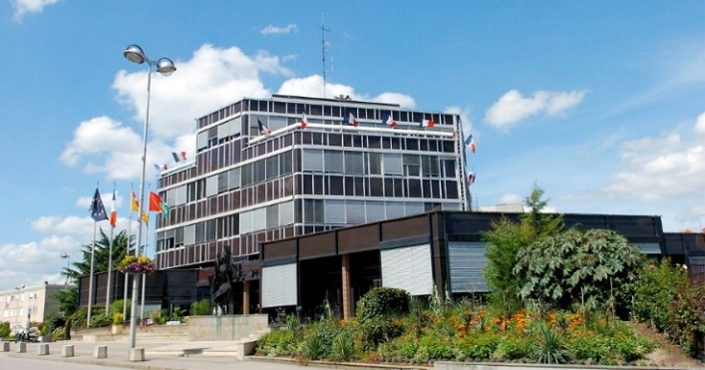
b. La Mairie et son organisation
La Mairie, ainsi que sa salle des fêtes, située 7 rue de parme, ont été conçues par le cabinet d’architecture BAUDOIN-LEJZERZON et inaugurées en 1978. Plus récemment, un système de rafraîchissement a été installé en début d’année 2022, afin d’assurer un maximum de confort aux agents.
Retrouvez toute l’Histoire de la Ville de Vandœuvre-lès-Nancy ci-après.
https://www.vandoeuvre.fr/bienvenue-la-ville/je-suis-vandoperien-20-siecles-dhistoire/
Voici un trombinoscope des élus de la Commune, ainsi que le tableau les classant par ordre et avec leurs délégations respectives.
https://www.vandoeuvre.fr/vie-municipale/le-maire-et-les-elus/
Vous trouverez également un lien vers l’organigramme général des services administratifs et techniques de la Commune.
https://www.intranet.vandoeuvre.net/wp-content/uploads/2021/07/ORGANIGRAMME.pdf
Un organigramme plus détaillé par service existe également, votre nom doit sûrement y figurer, si ce n’est pas le cas n’hésitez pas à nous le dire ! Ce lien vous permettra aussi de comprendre, via le tableau intitulé « type de réunions », comment les différentes instances se déroulent, afin de tenir le planning fixé pour les rendus des dossiers en cours (décisions, délibérations, dossiers de subventions, etc..).
https://www.intranet.vandoeuvre.net/wp-content/uploads/2023/03/Organigramme-detaille-des-services.pdf
Le Centre Communal d’Action Sociale (CCAS) est un Établissement Public Communal (EPC), intégré à l’hôtel de Ville mais indépendant. Il représente une personnalité morale de Droit Public, distincte de celle de la Commune et dispose ainsi d'une autonomie administrative et financière et vient en aide aux personnes les plus démunies ou en situation de handicap. Depuis 2009, une épicerie solidaire permet d’assurer l’intégration sociale et financière en proposant des ateliers collectifs qui visent à créer ou recréer du lien social à destination de personnes souffrant d’isolement ou ayant envie d’échanger.
https://www.vandoeuvre.fr/bien-etre/action-sociale/
Désormais intégré au CCAS, le Dispositif de Réussite Educative (DRE) vient en aide aux enfants et adolescents (de 2 à 16 ans) qui vivent dans un contexte familial sensible et fragile, via un réseau de partenaires qui agit principalement hors temps scolaire. Le rôle du DRE est d’accompagner les parents et de donner une chance aux enfants, parfois porteurs de handicaps, de bénéficier d’un développement sain.
https://www.vandoeuvre.fr/bien-vivre/enfance-et-famille/reussite-educative/
5

Slide 6
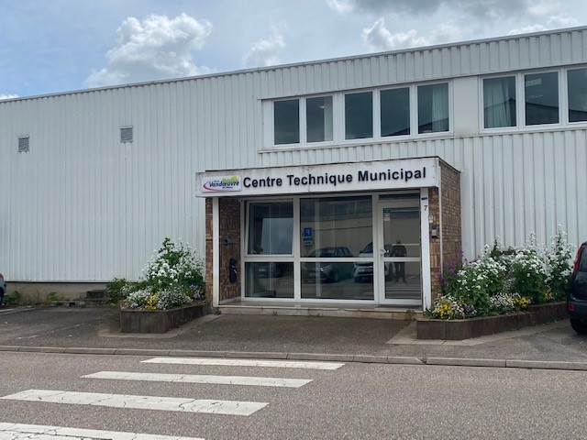
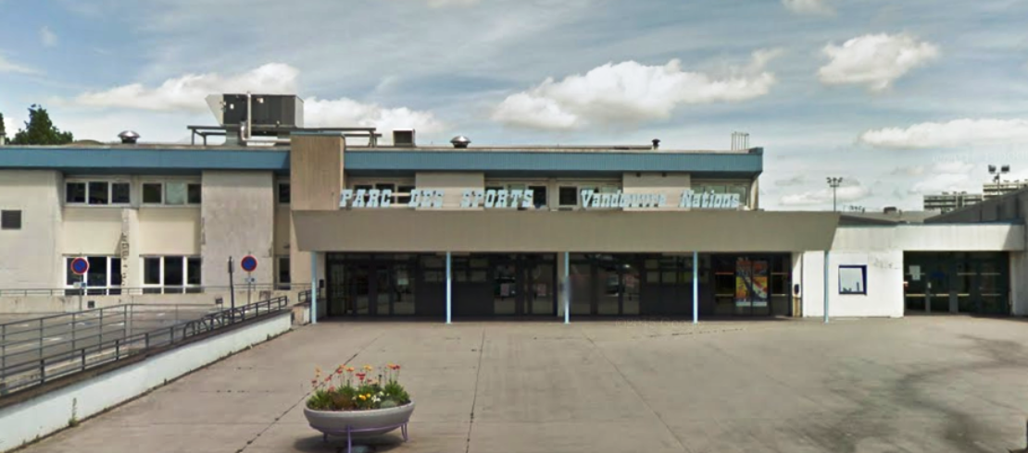
c. Les structures municipales
Il y a beaucoup de structures municipales sur la Commune, qui répondent toutes à un objectif ; être au service de la population et ainsi valoriser la Ville. Voici un lien vers le site internet de la ville et plus précisément la carte interactive afin de mieux situer les structures, que vous pourrez également utiliser pour vos activités professionnelles ou même personnelles !
https://www.vandoeuvre.fr/carte-interactive/
Les services administratifs et techniques ne sont pas forcément regroupés au même endroit. Ainsi, le Centre Technique Municipal (CTM) rassemble les services logistiques et techniques et est situé au 7 rue Georges Bizet.
Le service Propreté des locaux a son dépôt à l’école maternelle Brossolette.
Les équipements sportifs ne manquent pas à Vandœuvre, ils sont accessibles à tous et font régulièrement l’objet de rénovation, d’extension et de modernisation.
La Ville est labélisée Ville Active et Sportives 3 lauriers et a également obtenu le Label Sport- Santé en fin d’année 2022 ! Ainsi vous ne manquerez pas d’occasions de venir tester nos équipements sportifs, qui sont regroupés ici !
https://www.vandoeuvre.fr/bien-etre/sports/equipements-sportifs/
De plus, la Ville est labélisée « Terre de Jeux Paris 2024 » qui vise à promouvoir la pratique sportive pour tous, mais est également un Centre de préparation aux jeux (CPJ) pour les entrainements de gym et de breaking. Elle peut donc accueillir les délégations du monde entier pour leurs préparations aux Jeux !

Slide 7
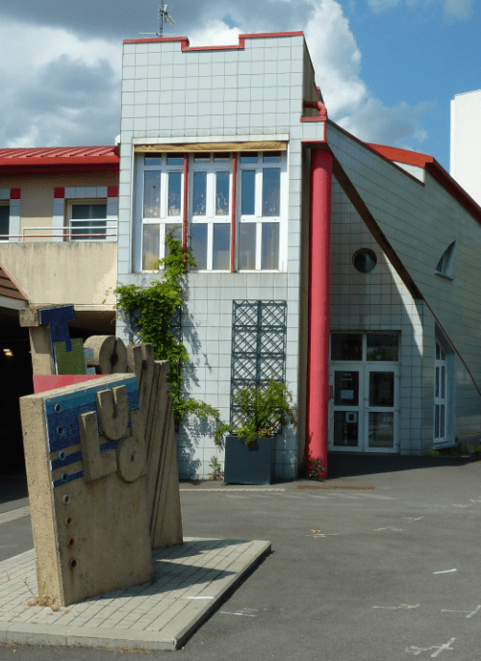

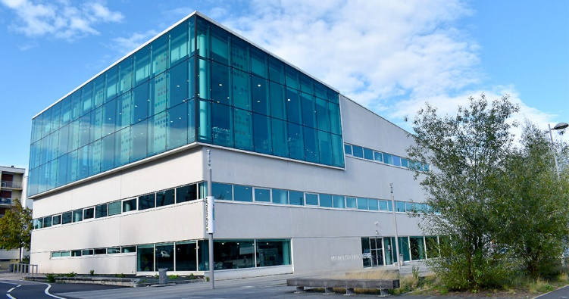
L’un des lieux intergénérationnels de la Ville, c’est la Ludothèque Municipale qui mêle prêt de jeux, mais aussi activités en lien avec les écoles, ou même la Résidence Autonomie Les Jonquilles.
Découvrez-la via son site internet !
https://www.ludotheque.vandoeuvre.net/
La Médiathèque Municipale Jules Verne, construite en avril 2000, vient apporter tout le bagage multimédia nécessaire via le réseau
Co-Libris, dont elle est membre depuis janvier 2013, elle fait partie des médiathèques et bibliothèques de l’agglomération nancéienne grâce à ses rayons presse, musique, littérature, bande dessinées, espaces jeux vidéo et enfants. Véritable bibliothèque numérique grâce à la Micro-Folie, elle dispose de large choix en matière de divertissement grâce à ses 2 500 m² de surface. Elle accueille également dans ses locaux la Fabrique Numérique du Libre.
La Commune est également labélisée Ville Internet 5 arobases avec la mention spéciale « Territoire d’excellence numérique » pour ses actions en faveur du développement des outils numériques : application dédiée aux étudiants, sites Internet dédiés aux associations, aux acteurs économiques, bornes interactives, FCCL, déploiement de tablettes numériques dans les écoles….
Pionnière en matière de numérique, la Ville a été renouvelée au niveau 4 du Label Territoire Numérique Libre !
https://www.vandoeuvre.fr/bien-etre/culture/mediatheque/

Slide 8
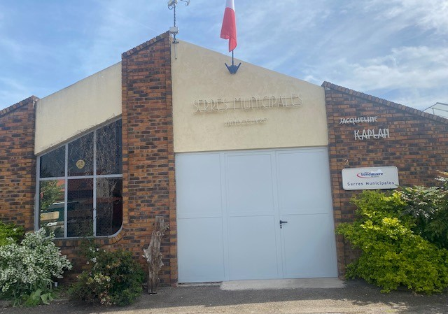
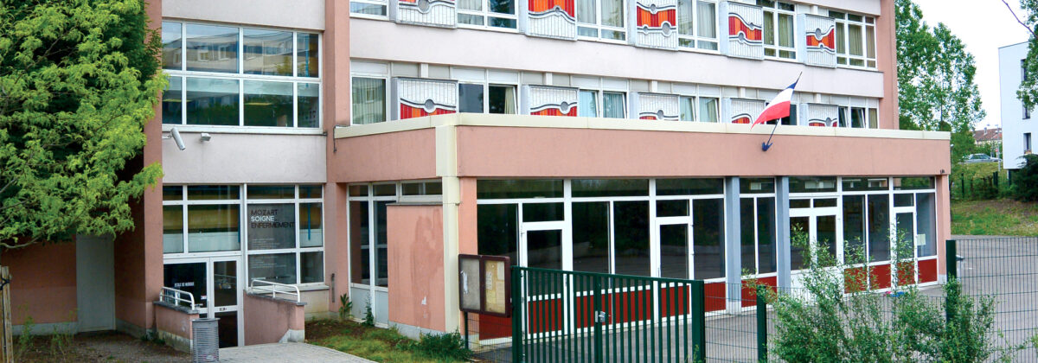

Les serres municipales sont situées Avenue Désiré Masson, et regroupent toutes les créations florales pour les évènements (cérémonies nationales, écoles, etc..) mais ils s’occupent également des aménagements de l’espace public, en lien avec le service des espaces verts.
Le patrimoine naturel y est riche et la Ville est labélisée Villes et Villages fleuris de niveau 3 au classement national.
L’Ecole Municipale de Musique de Vandœuvre est accessible à tous ; vandopériens, extérieurs et même employés de la Commune ! Elle joue un grand rôle dans l’apprentissage de la musique auprès des écoles du territoire grâce à ses trois orchestres à l’école et celui en collège.
https://www.vandoeuvre.fr/fiche-annuaire/ecole-municipale-de-musique/
L’Orchestre d’Harmonie de Vandœuvre (OHV) est une association loi de 1901 qui regroupe 75 musiciens, rattachée à la Ville et à l’Ecole de Musique de par les enseignants qui sont également chefs de pupitre à l’OHV.
L’orchestre est classé prix « Excellence » depuis 2007 par la Confédération Musicale de France (CMF).
https://www.vandoeuvre.fr/bien-etre/culture/orchestre-dharmonie/

Slide 9
2. Etre employé à Vandœuvre-lès-Nancy
Vos droits et vos avantages
DROITS
  Commençons déjà par la fiche de paie. Ces liens vous aideront à mieux la décrypter.
https://www.intranet.vandoeuvre.net/temps-de-travail/salaire/
https://www.intranet.vandoeuvre.net/wp-content/uploads/2023/06/ptit-dej-bulletin-de-paie-002.pdf
Chaque agent a le droit à des Autorisations Spéciales d’Absences (ASA), mais doit en justifier la demande à son supérieur hiérarchique.
https://www.intranet.vandoeuvre.net/temps-de-travail/autorisations-exceptionnelles-dabsence/
La loi de transformation de la fonction publique ayant abrogé les organisations du temps de travail dérogatoires, tous les services communaux de la ville sont tenus de revenir à des dispositions conformes au droit commun, comme le retour aux 1607h.
https://www.intranet.vandoeuvre.net/2021/05/25/retour-aux-1607h/
La Collectivité accompagne les employés tout au long de leur carrière, pour passer un concours, une formation ou même pour un changement de voie.
https://www.intranet.vandoeuvre.net/formations/
Tout agent a le droit de saisir le référent déontologue pour lui apporter des conseils sur le respect des obligations et des principes déontologiques mentionnés dans le statut général des fonctionnaires.
https://www.intranet.vandoeuvre.net/2019/07/03/le-referent-dontologue/
Tout agent peut également contacter la mission déléguée à la protection des données à caractère personnel de la Métropole, à laquelle adhère la Commune depuis 2018 (entrée en application de la nouvelle réglementation RGPD).
D’un point de vue professionnel, dès l’instant où l’on collecte et traite des données à caractère personnel (fichiers, bases de données, applications, images, etc.), qu’elles soient informatiques ou non, il convient de prendre contact avec la mission. Pour saisir la déléguée au sujet d’un traitement de données personnelles (en tant qu’agent) ou pour faire valoir ses droits en matière informatique et liberté, un formulaire est à disposition, ou par téléphone 03 57 80 06 57 :
https://formulaires.demarches.g-ny.eu/protection-donnees-personnelles/exercice-de-vos-droits-informatique-et-liberte/
Pour les avancements d’échelon et de grade, ainsi que les promotions internes, retrouvez ci-après l’article de l’Intranet.
https://www.intranet.vandoeuvre.net/infos-carriere/lavancement/

Slide 10

AVANTAGES
Ici, vous trouverez toutes les actualités RH ainsi que tous les formulaires (Compte Epargne Temps, Prévoyance, Tickets Restaurants, Heures supplémentaires et complémentaires, etc)
https://www.intranet.vandoeuvre.net/category/mes-infos-rh/
Dans le cadre de la lutte contre le réchauffement climatique et afin de promouvoir de nouveaux fonctionnements managériaux, l’Etat français a ratifié avec la totalité des organisations syndicales, un accord sur le télétravail s’appliquant à l’ensemble des trois fonctions publiques. Cet accord a été décliné pour Vandoeuvre lors du Conseil Municipal du 6 décembre 2021, un protocole d’accord sur le télétravail a été acté. Vous trouverez toutes les modalités pour faire vos demandes via ce lien.
https://www.intranet.vandoeuvre.net/2022/07/12/formulaire-de-demande-de-teletravail/
N’oubliez pas de retourner votre attestation d’adhésion de mutuelle labélisée « collectivité territoriale » à chaque début d’année au service RH, ce qui vous permettra d’obtenir une participation employeur !
Vous avez des enfants ? Vous avez droit à un supplément familial !
https://www.intranet.vandoeuvre.net/2022/08/24/supplement-familial-de-traitement-nouveau-formulaire/
Le Comité d’Action Sociale (CAS) met en œuvre une solidarité sociale entre les personnels actifs et retraités de la Commune, du CCAS et de la Caisse des Ecoles de Vandœuvre. Afin d’améliorer les conditions de vie des personnels de la Fonction Publique Territoriale en proposant un large éventail de prestations aussi bien en matière de prêts, aides, secours, loisirs, culture, chèques réduction, Le bureau du CAS se situe Place de Paris, derrière la Mairie, ou est joignable par mail cas.vandoeuvre@vandoeuvre.fr.

Slide 11
La Commune a adhéré au Comité National d’Action Sociale (CNAS) le 1er janvier 2019 pour permettre l’accès aux prestations d’actions sociales à tous les agents actifs remplissant les conditions sans qu’il leur soit demandé une participation financière. Vous pouvez retrouver ci-après toutes les offres proposées.
https://www.cnas.fr/
Vous venez au travail en vélo ? Sachez qu’il existe un Forfait mobilités durables de 200 € par an est accordé aux agents qui viennent à leur travail à vélo au moins 100 jours par an.
Egalement pour les agents qui prennent les transports en commun, la Collectivité peut prendre jusqu’à 50% de votre abonnement en charge.
https://www.intranet.vandoeuvre.net/2022/03/14/adoptons-le-velo/
Vous devez vous rendre à une réunion sur Vandœuvre ou son agglomération ? Des véhicules de service sont disponibles pour les agents devant effectuer des missions à l’extérieur (à noter que les véhicules ne servent pas pour se rendre à des formations ou aux visites médicales), ils sont à réserver auprès du secrétariat général.
De même, si vous souhaitez privilégier les transports en commun pour vous rendre aux réunions extérieures, vous pouvez venir retirer un pass bus au service de la Direction des Ressources Humaines.
https://www.intranet.vandoeuvre.net/2021/01/27/reglement-dutilisation-des-vehicules/
Pour tous vos déplacements en dehors de Vandœuvre-lès-Nancy ou de son agglomération, il vous faudra un ordre de mission. Egalement si vous devez vous faire rembourser des frais de déplacement pour des réunions ou des formations, il conviendra d’en rédiger un !
https://www.intranet.vandoeuvre.net/boite-a-outils/
A Vandœuvre-lès-Nancy, la question du déplacement est au cœur des réflexions. En tant que deuxième ville la plus importante de la Métropole, elle ne manque pas de moyens de déplacements, en lien avec les questions d’actualités telles que le réchauffement climatique et les mobilités douces. Vélos, co-voiturage, transports en commun avec parfois la gratuité, mais aussi tous les sentiers pédestres qui sillonnent la Ville vous permettront de l’explorer.
https://www.vandoeuvre.fr/bien-etre/mobilites/

Slide 12

b. Vos devoirs et vos obligations
DEVOIRS GENERAUX
Bien évidemment, comme tout agent territorial, vous avez également des devoirs qui découlent de votre statut.
Voici un récapitulatif de tout cela !
https://www.fonction-publique.gouv.fr/etre-agent-public/mes-droits-et-obligations
OBLIGATIONS ENVERS LA COMMUNE
Voici une liste recensant les obligations de l’agent envers la Commune, en plus des différents règlements propres à chaque service. C’est votre supérieur hiérarchique qui devra vous fournir le règlement auquel vous serez rattaché.
https://www.fonction-publique.gouv.fr/etre-agent-public/mes-droits-et-obligations
c. Le Règlement Intérieur
Le Règlement Intérieur d’une collectivité est le fondement de la vie professionnelle. Il organise le fonctionnement territorial et précise un certain nombre d'obligations, notamment en matière d'hygiène, de sécurité ou de comportement, que l'agent et l'autorité territoriale doivent respecter à l'intérieur de la collectivité.
https://www.intranet.vandoeuvre.net/2023/06/22/reglement-interieur-de-la-ville-de-vandoeuvre/

Slide 13
d. Prévention et sécurité
Le Maire doit veiller à la sécurité et à la protection de la santé des agents placés sous son autorité. A ce titre, il désigne les agents chargés de la mise en œuvre effective des règles de santé et de sécurité au travail. Il désigne également un ou plusieurs assistants de prévention dont le rôle est de le conseiller, ainsi que l’ensemble des acteurs de la collectivité, dans la mise en œuvre d’actions de prévention des risques professionnels.
Acteurs de prévention en interne :
Vous êtes le premier acteur de votre sécurité et de celle de vos collègues ! Comment ? En appliquant les consignes de travail, en portant les équipements de protection lorsqu’il y en a, en suivant les formations sécurité en lien avec son travail, et en signalant tout dysfonctionnement qui pourrait mettre en danger quelqu’un.
Votre hiérarchie aide à la mise en œuvre effective de la politique de prévention et veille à son application sur le terrain. Elle organise le travail en y intégrant la prévention des risques professionnels.
Au sein de la commune, il existe un réseau de prévention composé d’un conseiller de prévention et d’assistants de prévention. Ils sont là pour proposer des mesures pour améliorer la prévention des risques (en lien avec les agents et la hiérarchie) et participent à sensibiliser les agents sur l’importance de la sécurité.
Pour savoir à qui vous adresser selon votre service, plus d’info via ce lien : https://www.intranet.vandoeuvre.net/prevention/
Acteurs de prévention en externe :
Pour vérifier votre aptitude médicale à exercer votre métier, la collectivité conventionne avec le service de médecine professionnelle du Centre de Gestion 54. Il assure la surveillance médicale à travers de visites auprès du médecin du travail ou d’entretiens infirmier, et peut proposer certaines vaccinations liées à des postes à risques.
Une psychologue du travail du Centre de Gestion 54 peut être sollicitée pour des entretiens individuels ou pour des médiations, ou encore pour des sensibilisations sur certains risques professionnels.
Un ergonome est également présent au Centre de Gestion 54 et peut être sollicité pour des problématiques individuelles ou collectives. Il peut aussi assurer des sensibilisations.
Ecouter, informer, orienter et accompagner le salarié dans ses démarches, telles sont les actions de l’assistante sociale qui tient une permanence tous les 1er et 3eme lundis du mois, de 13h30 à 14h30, au bureau à côté de l’écrivain public, 1 place de Paris, derrière la Mairie.
https://www.intranet.vandoeuvre.net/2023/01/09/planning-permanences-de-lassistance-sociale/
PREVENTION

Slide 14
Les documents relatifs à la prévention
Les registres :
Le registre santé et sécurité au travail
Ce registre permet de recueillir des observations et des suggestions relatives à la prévention des risques professionnels et à l’amélioration des conditions de travail. Il y en a plusieurs répartis dans les différents bâtiments communaux. Les fiches remplies sont portées à la connaissance de la Formation Spécialisée en Santé, Sécurité et Conditions de Travail (FSSSCT).
Le registre des dangers graves et imminents
Ce registre sert à consigner l'existence d'une cause de danger grave et imminent pour la santé ou la sécurité des agents lors de l'exercice de leurs fonctions. Il est en lien direct avec la procédure du droit de retrait. Il n’y en a qu’un et il est situé au service des Ressources Humaines (bureau de la Prévention).
Le Document Unique d’Evaluation des Risques Professionnels
Tout employeur doit évaluer les risques professionnels pour la santé et la sécurité des salariés. Le Document Unique consigne cette évaluation. Cela permet ensuite d’établir un plan annuel de prévention (le PAPRIPACT) dont les actions sont priorisées en fonction du résultat de l’évaluation des risques.
Vous pourrez encore une fois trouver tous les éléments sur le lien suivant.
https://www.intranet.vandoeuvre.net/prevention/
Les Actes de violence, de discrimination, de harcèlement moral ou sexuel, ou d’agissement sexiste
Si vous subissez ou si vous êtes témoin d’actes de violence, de harcèlement ou de discrimination, vous pouvez saisir le Centre de Gestion, de façon anonyme. La collectivité sera alors alertée que le dispositif a été actionné, mais sans connaître ni la situation, ni l’agent concerné, tant que l’auteur du signalement n’aura pas accordé la levée d’anonymat. La situation problématique sera étudiée par l’équipe pluridisciplinaire du Centre de Gestion.
https://www.intranet.vandoeuvre.net/2022/02/25/dispositif-de-signalement-actes-de-violences-discrimination-harcelement-et-agissement-sexiste/
https://www.agirhe.cdg54.fr/TDB/CDGCO.aspx?hr=signal

Slide 15

SECURITE
Les Equipements Protection Individuelles (EPI)
Selon votre métier et ses dangers, il vous sera fourni des EPI afin de vous protéger (vêtements de travail, chaussures de sécurité, lunettes, gants…).
N’hésitez pas à interroger votre chef de service ou votre référent si vous rencontrez des difficultés avec ces protections.
Les formations Sécurité
De la même façon, certains métiers nécessitent d’avoir des habilitations ou de suivre des formations pour travailler en sécurité.
https://www.intranet.vandoeuvre.net/formations/formations-habilitation/
Les trousses de secours et défibrillateurs
Plusieurs trousses de secours sont réparties dans les services à destination des agents. Des défibrillateurs sont également à disposition.
Tous les emplacements et contenu des trousses : https://www.intranet.vandoeuvre.net/prevention/
Maladies professionnelles, accidents de service et de trajet
Malgré toute la prévention mise en place, il se peut que vous soyez victime d’accident de travail ou de maladies professionnelles. Pour savoir quelles démarches vous avez à faire, suivez le lien : https://www.intranet.vandoeuvre.net/prevention/

Slide 16
e. Organisations paritaires et syndicales :
Depuis le 1er janvier 2023, le Comité Social Territorial (CST) remplace le Comité Technique (CT), auquel vient s’ajouter une Formation Spécialisée en Santé Sécurité et Conditions de Travail (FS) qui remplace le CHSCT (Comité d’Hygiène et de Sécurité des Conditions de Travail).
Ces instances sont consultées pour avis sur des mesures à caractère collectif.
Vous retrouverez les arrêtés de composition ainsi que les PV des réunions via ce lien :
https://www.intranet.vandoeuvre.net/organismes-paritaires/
Il y a trois organisations syndicales présentes au sein de la Collectivité :
Confédération Générale du Travail (CGT)
Confédération Française Démocratique du Travail (CFDT)
Fédération Autonome de la Fonction Publique Territoriale (FA-FPT)
Voici les résultats des votes pour les élections des représentants du personnel
https://www.intranet.vandoeuvre.net/2022/11/18/elections-des-representants-du-personnel/

Slide 17
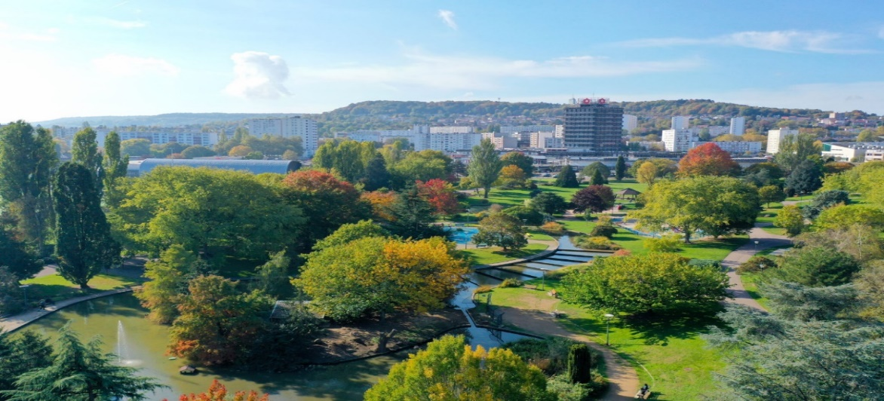
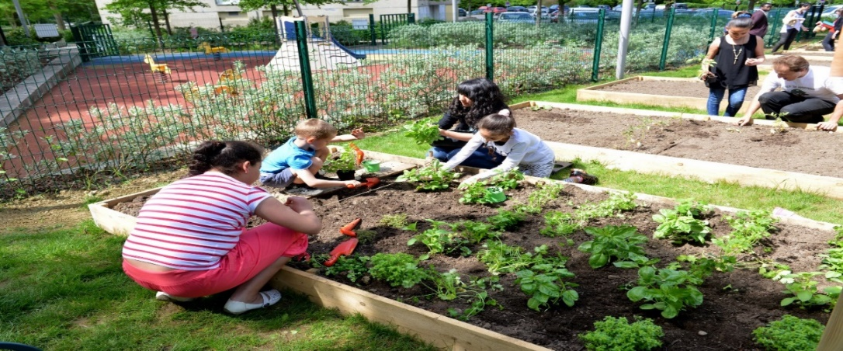
3. La Vie et la Ville de Vandœuvre-lès-Nancy
Les espaces verts et naturels
La superficie communale en espaces verts de Vandœuvre-lès-Nancy représente plus de 20% du territoire, soit 235 hectares.
Vous trouverez des flyers et dépliants à l’accueil de la mairie, ou sur le site internet de la Ville qui décrivent parfaitement les nombreux espaces naturels de la Commune.
https://www.vandoeuvre.fr/bien-etre/nature/espaces-verts/
Son patrimoine historique y est également riche, et la Commune a d’ailleurs fait inscrire son Prieuré sur la liste « Cluny et les sites clunisiens européens » dans le cadre de la candidature UNESCO portée par la Fédération Européenne des Sites Clunisiens.
La Commune souhaitait davantage sensibiliser les habitants au jardinage naturel, et c’est chose faite avec les 150 jardins familiaux et les 9 jardins partagés ou collectifs mis à disposition des Vandopérien(es)s et des associations.
https://www.vandoeuvre.fr/bien-etre/nature/jardins-familiaux-et-partages/

Slide 18

Les marchés bio et locaux font aussi partie du décor cosmopolite de la Commune de Vandœuvre qui défend depuis plusieurs années les valeurs du commerce équitable. Elle est labellisée Territoire de Commerce Equitable (TDCE) depuis 2017.
https://www.vandoeuvre.fr/bienvenue-la-ville/unis-autour-des-solidarites/les-marches-des-produits-des-jardins-du-monde-et-du-coeur/
https://www.vandoeuvre.fr/bien-etre/consommation/
b. Les partenaires de la Ville
En plus des trois Maisons des Jeunes et de la Culture, subventionnées par la Commune, Vandœuvre-lès-Nancy, c’est plus de 400 associations qui œuvrent chaque jour pour apporter aux habitants une aide dans leurs démarches administratives, des activités physiques, sportives et musicales, des aides aux devoirs, l’apprentissage du français, et bien d’autres choses en matière de solidarité et de soutien.
https://www.associations-vandoeuvre.fr/
https://www.vandoeuvre.fr/bien-etre/culture/mjc/
L’Université Populaire et Participative de Vandœuvre (UP²V) est un lieu pour apprendre et échanger, un lieu de rencontre avec des experts lors des conférences, mais aussi de participation et de proposition de tous, lors des cours, des ateliers, des débats citoyens et des actions menées. Dans un esprit d’écoute et de dialogue. Avec une idée au centre des débats, à la fois repère et question, celle de Transition.
https://www.vandoeuvre.fr/bien-etre/culture/universite-populaire/

Slide 19
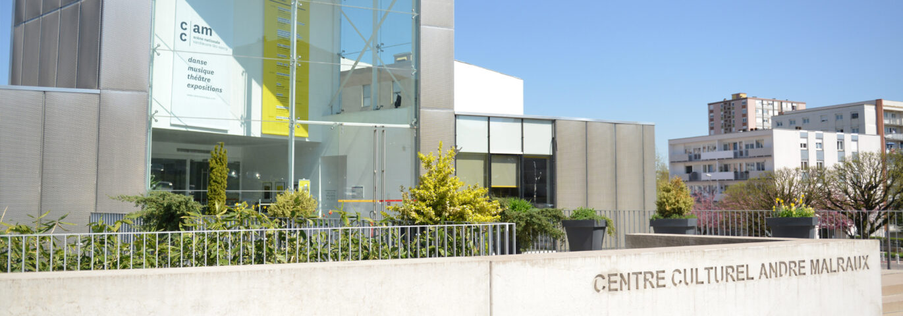
En matière de relations internationales, Vandœuvre-lès-Nancy est loin d’en être à ses débuts. En effet, la diversification de sa population d’après-guerre a entrainé des partenariats très variés autour d’objectifs communs, et c’est ainsi que Gedling (Angleterre) depuis 1996, Grottaferrata (Italie) depuis 1977, Lemgo (Allemagne) depuis 1978, et enfin Ponte de Lima (Portugal) depuis 1989 sont les villes européennes jumelées à Vandœuvre. En Afrique, au Burkina Faso, dès 1978 des liens d’amitié sont noués avec la ville de Poa et ont débouché sur un jumelage en 1982.
https://www.vandoeuvre.fr/bienvenue-la-ville/1-cite-en-100-nationalites-reinventer-lengagement-autour-dune-commune/jumelages/
Mais Vandœuvre-lès-Nancy est aussi un lieu de spectacle vivant grâce au Centre Culturel André Malraux, labélisé « Scène Nationale » depuis 2000, qui soutient la création et met en œuvre la diffusion d’un répertoire contemporain.
https://www.vandoeuvre.fr/bien-etre/culture/ccam/
La Ville de Vandœuvre fait partie du réseau d’intercommunalité de la Métropole du Grand Nancy, qui compte 20 communes dans son agglomération pour environ 260 000 habitants. Retrouvez un guide complet ainsi qu’une visite de la Métropole depuis son intégration en 2016 au réseau des Métropoles de France.
https://www.grandnancy.eu/la-metropole/decouvrir-la-metropole
Le Parc des Expositions est un complexe de plus de 20 000 m² destiné aux expositions, foires et manifestations événementielles situé sur la commune de Vandœuvre-lès-Nancy et géré par la société publique Destination Nancy. Il accueille les principales manifestations de la Métropole.
https://destination-nancy.com/nos-equipements/le-parc-expo/
L’Hippodrome de Nancy-Brabois est, au même titre que le Parc des Expositions, géré par la Ville de Nancy sous la forme d’une association, mais est implanté sur le territoire de Vandœuvre. S’y déroule de nombreuses courses hippiques mais également des conférences, des séminaires, et d’autres manifestations.
http://www.hippodromenancy.fr/hippodrome-nancy/accueil.html

Slide 20

c. Les structures d’accueil municipales et éducatives
Que l’on ait 7 mois ou 77 ans, à Vandœuvre il y a des structures d’accueils pour tous ;
La Résidence Autonomie les Jonquilles peut accueillir jusqu’à 64 personnes en studio privatif, à partir de 60 ans, seul ou en couple, tout en restant indépendant. De nombreuses activités sont proposées ; jeux de cartes et de société, gymnastique douce, relaxation, informatique, ateliers, etc. Il est également possible d’opter pour un service de restauration collective, ce qui contribue à rompre l’isolement.
https://www.vandoeuvre.fr/fiche-annuaire/residence-autonomie-les-jonquilles/
De 10 semaines à 5 ans révolus, les tout-petits bénéficient d’un accueil en structure adapté à leurs besoins mais aussi à ceux des parents. La pré-inscription est obligatoire auprès du service Petite Enfance, 2 rue de Gembloux, afin d’être placé sur liste d’attente. Après un passage en commission d’attribution des places en crèches, et selon les demandes, l’enfant peut être orienté vers différentes structures telles que :
La crèche collective les Alizés, située 2 rue de Gembloux, qui accueille sous contrat les enfants, porteurs de handicap ou non, de façon régulière ou temporaire et en semaine, grâce à l’équipe composée de puériculteur, éducateurs de jeunes enfants, infirmier, auxiliaires de puériculture, assistants petite enfance, agents d’entretien et de restauration, lingère.
La crèche familiale Françoise DOLTO qui est similaire à la crèche collective dans ses modes de gardes, à l’exception que l’accueil physique se fait au domicile des assistantes maternelles, agréées par le service de Protection Maternelle Infantile. Elles sont encadrées et travaillent en lien avec une équipe composée d’une infirmière puéricultrice, d’une éducatrice de jeunes enfants et d’un médecin avec une possibilité d’accueil le samedi. Les assistantes maternelles peuvent se rendre à la Ludothèque ou la Médiathèque pour faire découvrir les structures aux enfants.
Les crèches associatives et parentales, subventionnées pas la Ville, qui peuvent accueillir les enfants jusqu’à 3 ans en accueil régulier et jusqu’à 6 ans en accueil occasionnel.
Le Relais Petite Enfance « Premiers pas à Vandœuvre » (RPE), qui est situé dans les locaux de la Ludothèque. Géré par la Ville et en partenariat avec la CAF, il apporte conseils, informations et écoute aussi bien aux parents qu’aux assistantes maternelles via le réseau qu’il constitue. C’est un lieu de socialisation où sont également proposées des activités adaptées en fonction de l’âge des enfants.
Ces structures sont accessibles aux agents de la Commune, afin de faciliter l’organisation vie de famille / travail.
Retrouvez toutes ces structures d’accueil en détail, avec les coordonnées et les adresses :
https://www.vandoeuvre.fr/bien-vivre/enfance-et-famille/petite-enfance/

Slide 21
En terme d’Education, la Commune compte 17 écoles (maternelles et élémentaires confondus), 11 structures d’enseignement supérieur dont des écoles d’ingénieurs, la Facultés des Sciences et Technologies (FST), un Institut Universitaire Technologique (IUT), une prépa polytechnique, des laboratoires de recherche, 6 résidences universitaires et 2 resto U’ pour accueillir les 18 000 étudiants.
Retrouvez tout le parcours scolaire d’un enfant, de l’école primaire jusqu’à l’enseignement supérieur (PS: la ville n’a pas la compétence sur les 2 collèges et le lycée qui sont du ressort respectivement du Département et de la Région) :
https://www.vandoeuvre.fr/bien-vivre/enfance-et-famille/ecoles-colleges-lycees-universites/
4. Bon à savoir :
Vandœuvre-lès-Nancy compte un Quartier Prioritaire de la Ville (QPV) anciennement dit Zone Urbaine Sensible (ZUS). Un QPV est un territoire d'intervention du ministère de la Ville, défini par la loi de programmation pour la ville et la cohésion urbaine du 21 février 2014. Leur liste et leurs contours ont été élaborés par l'Agence nationale de la cohésion des territoires (ANCT).
https://www.vandoeuvre.fr/vie-municipale/politique-de-la-ville/
Les groupes scolaires Europe Nations, Jeanne d’Arc et Paul Bert sont classés en Réseau d’Education Prioritaires (REP). ll s'agit d'un système regroupant les écoles et les collèges où les difficultés sociales sont plus marquées, dans lesquelles on retrouve des catégories socio-professionnelles populaires. Le revenu moyen des parents d'élèves dans une REP sont moins élevés que dans les établissements situés en-dehors de ces zones.
A Vandœuvre, la vie y est également rythmée par ses centres commerciaux. Vient s’ajouter au célèbre centre commercial Les Nations, boulevard de l’Europe, et au centre commercial Jeanne d’Arc, avenue Jeanne d’Arc, le centre commercial l’Esplanade actuellement en construction, boulevard Louis Barthou.
Un rapport d’activité recensant les actions et les évènements mis en place par et sur la Commune durant toute une année est disponible, il présente tous les services de la Ville, via ce lien :
https://www.intranet.vandoeuvre.net/2023/06/22/rapport-dactivite-2022/
En lien avec la démarche de progrès, un agenda partagé avec tous les moments conviviaux, les visites des différents sites, les événements à ne pas louper est disponible :
https://www.intranet.vandoeuvre.net/category/demarche-de-progres/
https://www.intranet.vandoeuvre.net/agenda-partage/
Toujours dans le cadre de la démarche de progrès et parmi les axes de travail, figure la rédaction d'une charte de fonctionnement entre élus et agents rappelant leurs rôles respectifs et définissant les obligations de chaque partie.
https://www.intranet.vandoeuvre.net/2023/06/26/charte-elus-agents/

Slide 22


